Slide 1
StyleGAN/StyleGAN2
문학준
gloriel621@g.skku.edu
23.05.2023
Notes:
밑밥

Slide 2
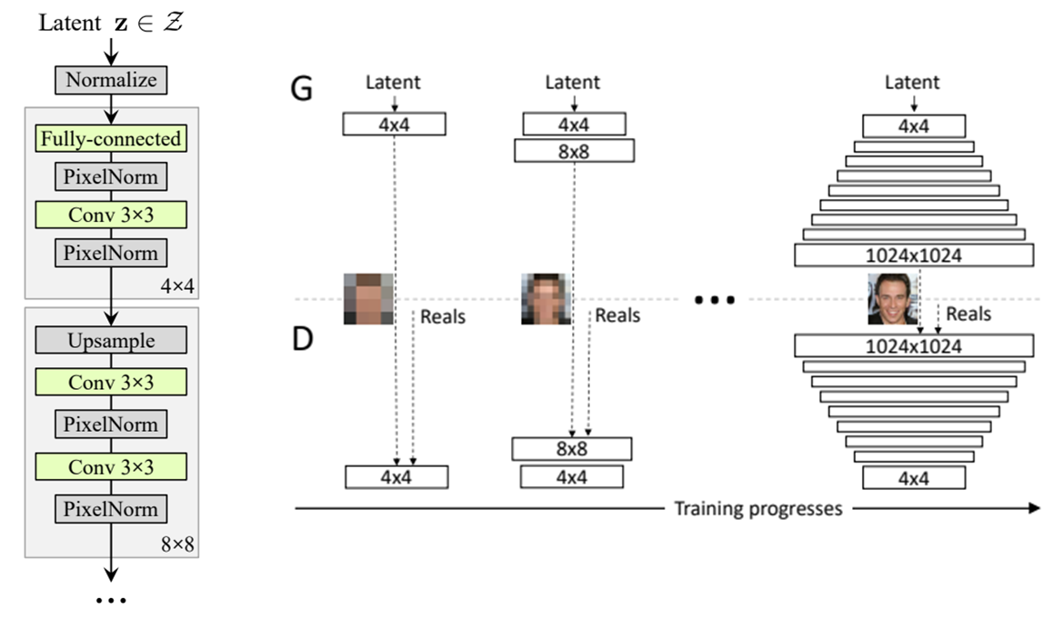
PGGAN (ICLR 2018)
낮은 해상도의 이미지(4x4) 부터 시작하여 고해상도 이미지(1024x1024)를 만드는 방법을 학습

Slide 3
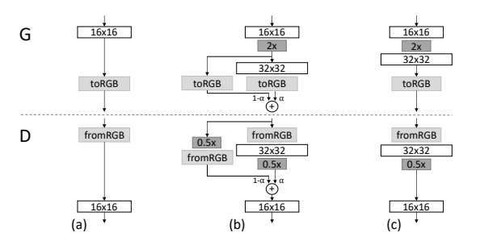
PGGAN (ICLR 2018)
Generator는 α에 따라 이전 레이어와 새로운 레이어의 output을 적절하게 더해서 Discriminator에게 제시

Slide 4
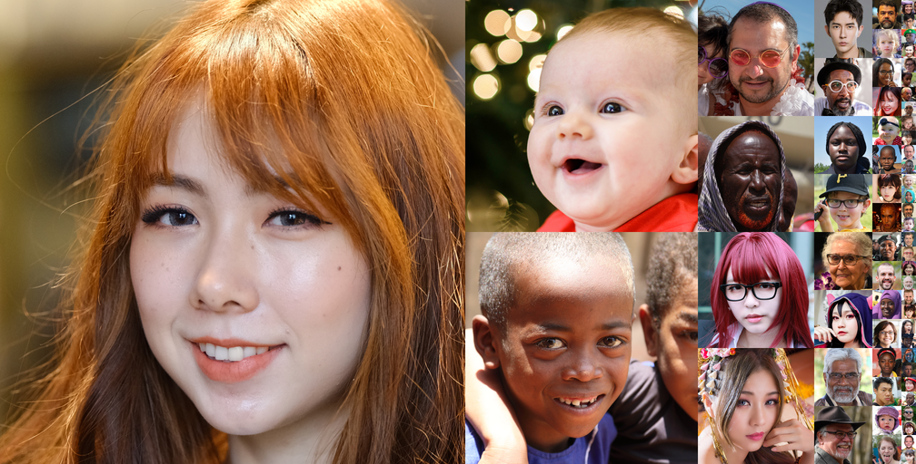
StyleGAN (CVPR 2019)
다양한 고해상도의 human face dataset (Flickr-Faces-HQ, FFHQ)를 소개

Slide 5
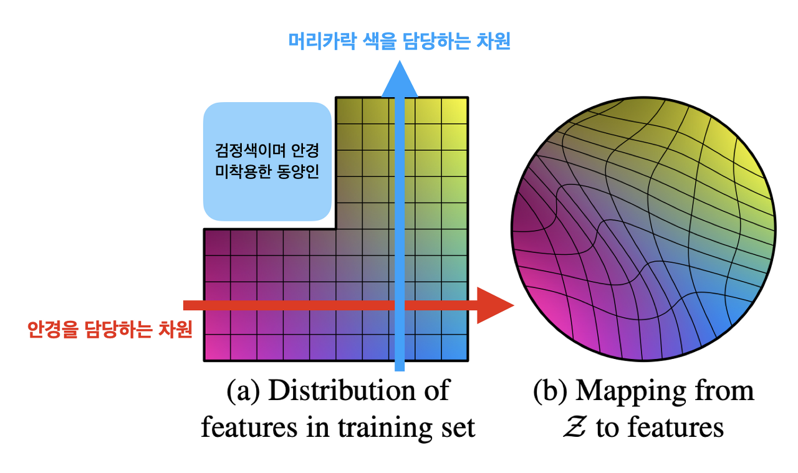
StyleGAN (CVPR 2019)
Warping: 학습 데이터가 전체 데이터의 분포를 다 담지 못하는 경우 생성
style에 급진적인 변화를 주며, z로부터 생성된 이미지 역시 급격하게 변함

Slide 6
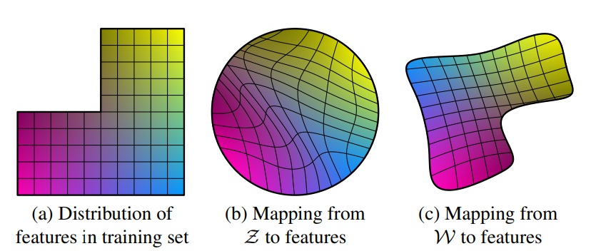
StyleGAN (CVPR 2019)
W는 학습 데이터셋의 분포와 비슷한 모양으로 mapping되기 때문에 latent space가 disentangle하게 된다.

Slide 7

StyleGAN (CVPR 2019)
Loss Function: WGAN-GP
1-Lipshichtz 조건을 만족하도록 하여 안정적인 학습을 유도

Slide 8
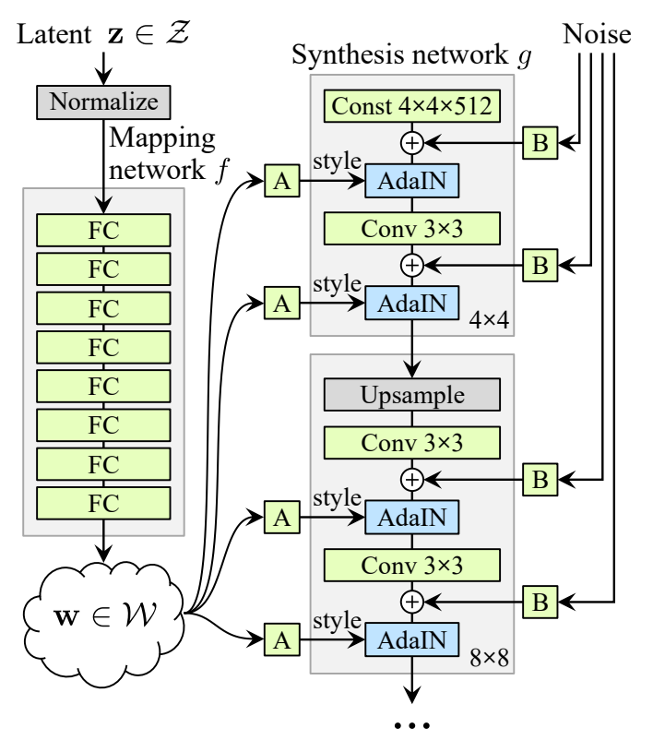
StyleGAN (CVPR 2019)
Mapping network
w의 각 element를 조절해서 개별적인 visual feature를 바꿀 수 있도록 함.
8개의 fc layer 사용, z -> w로 mapping
z와 w는 동일한 크기 (512*1)
mapping된 w를 synthesis network의 각 scale에 입력으로 넣어 학습

Slide 9
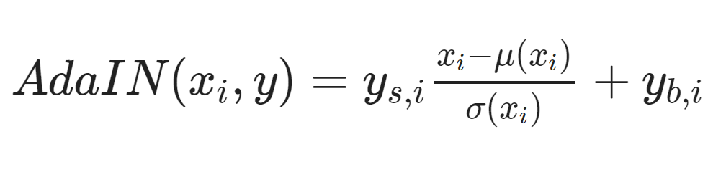
StyleGAN (CVPR 2019)
Generator의 각 Layer을 거칠 때 AdaIN을 사용하여 정규화
한 style이 각 scale에서 영향을 주도록 분리하는 효과
특정 layer의 style은 바로 다음 conv layer에만 영향을 주므로, 각 layer의 style이 특정한 시각적 특성만 담당하는 것이 용이해진다.

Slide 10
StyleGAN (CVPR 2019)
Initial input
Generator의 input으로 constant를 넣고, 레이어의 중간에 latent vector W를 넣어줌.
Stochastic variation
Input vector에 random noise(B) 를 추가.
Noise는 이미지에 포함될 수 있는 확률적인 측면에 해당
(머리카락, 수염 등. 이미지를 사실적으로 만듦.)

Slide 11
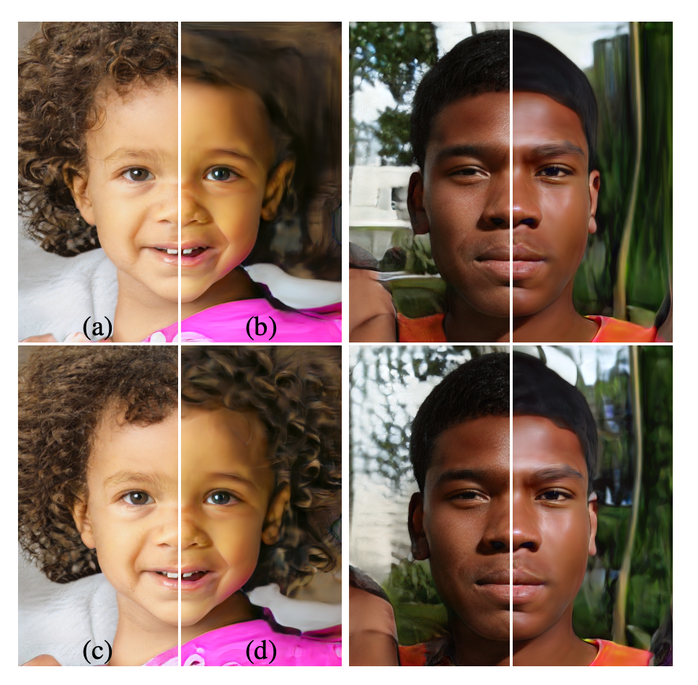
StyleGAN (CVPR 2019)
Noise: stochastic variation control
모든 레이어에 노이즈를 적용한 것
모든 레이어에 노이즈를 적용하지 않은 것
(c) 뒷 layer에만 noise를 넣어준 것
(d) 앞 layer에만 noise를 넣어준 것

Slide 12
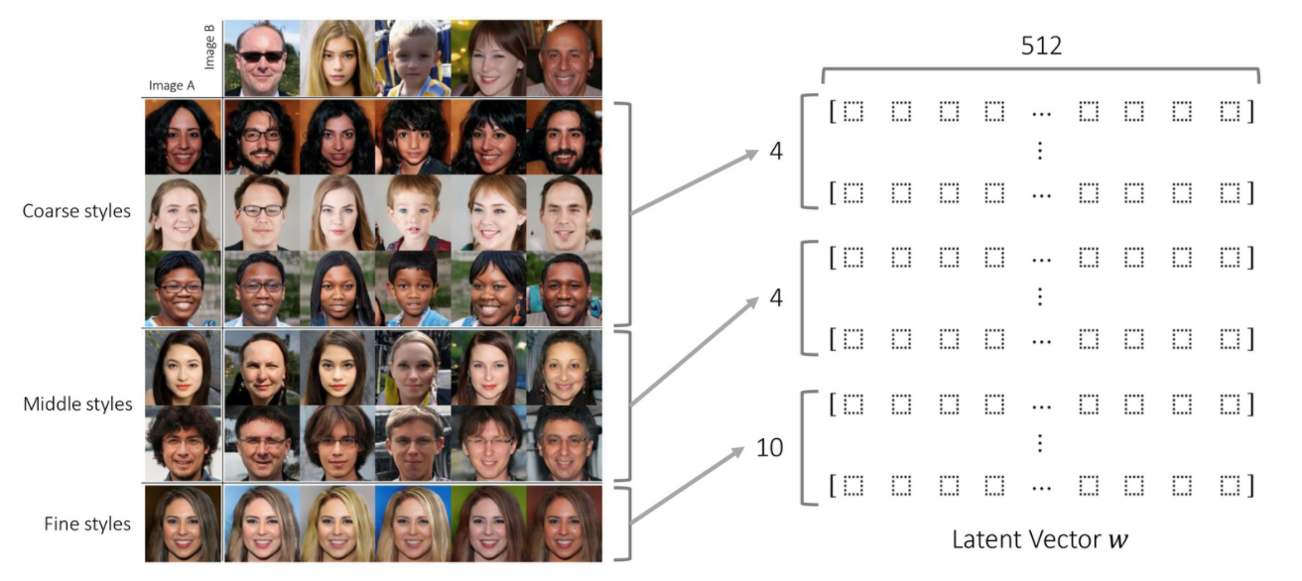
StyleGAN (CVPR 2019)
스타일이 입력되는 layer의 위치에 따라서 이미지 생성에 미치는 영향력이 달라진다.

Slide 13
StyleGAN (CVPR 2019)
[Coarse styles] 앞쪽 4개의 layer에 적용한 경우.
이미지의 큼직한 변화들(Like pose or glasses)
[Middle styles] 중간 4개 layer에 적용한 경우.
머리모양이나 눈의 모양(뜨고 감은 부분)들의 세밀한 변화.
[Fine Styles] 마지막 10개의 layer에 적용한 경우
색상이나 그림의 미세한 detail(like background)의 변화.

Slide 14
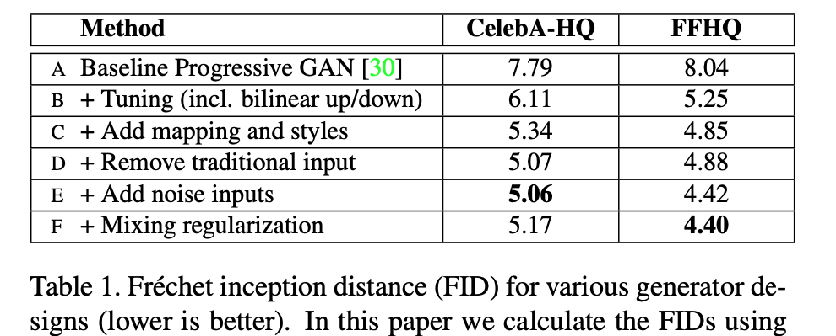
StyleGAN (CVPR 2019)
CelebA-HQ, Flickr-Faces-HQ (FFHQ)에서 FID 지표로 state-of-the-art 성능
FID는 생성된 이미지의 집합과 실제 생성하고자 하는 클래스 데이터의 분포의 거리를 계산한 것

Slide 15
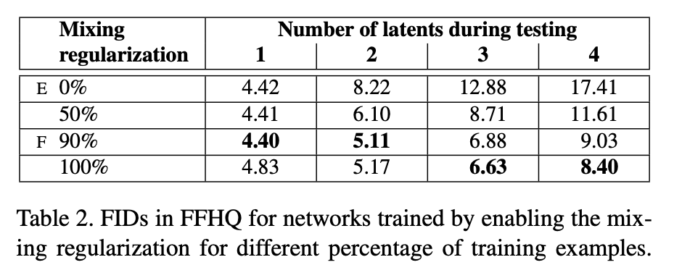
StyleGAN (CVPR 2019)
Style Mixing
Style mixing 기법:
여러 z로부터 여러 개의 w를 만들고, 각 레이어에 적용되는 w를 다르게 하여 학습한다.
Style이 교체되는 layer를 랜덤하게 결정함으로써 연속된 layer style 간의 correlation 방지 가능.
(dropout과 비슷한 원리)
각 레이어가 담당하는 스타일이 뚜렷하게 구분됨.

Slide 16
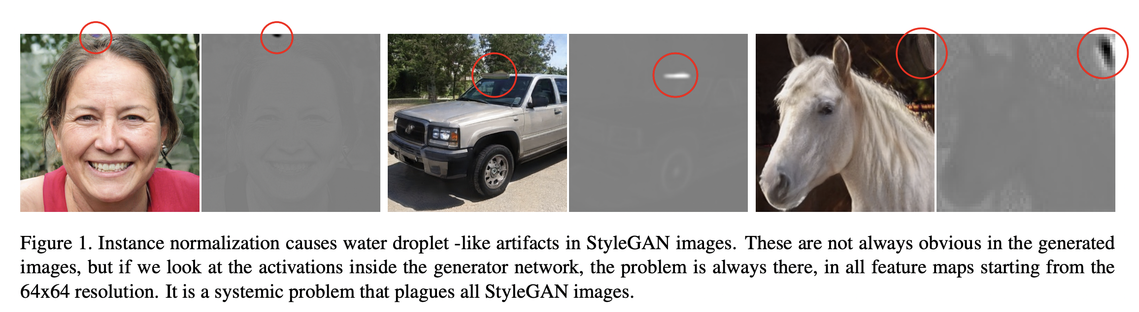
StyleGAN 2 (CVPR 2020)
StyleGAN의 문제점 두 가지를 해결
1) Blob-like artifact

Slide 17
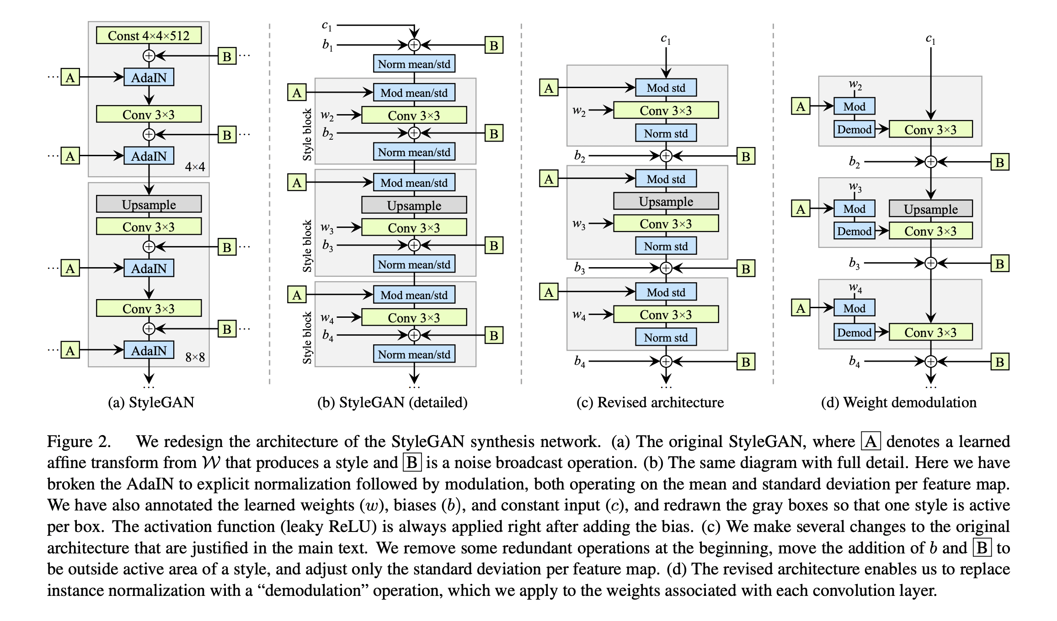
StyleGAN 2 (CVPR 2020)
(a)은 StyleGAN의 generator
(b)는 Generator 에서 AdaIN 을 보다 자세하게 나타낸 것

Slide 18
StyleGAN 2 (CVPR 2020)
(c) 네트워크 구조 수정
add noise 부분을 style block 외부로 옮김.
normalization과 modulation 연산을 std에서만 적용
(d) Normalization을 demodulation으로 수정(AdaIN 수정)
(modulation -> convolution -> normalization) (AdaIN)
-> (modulation -> demodulation -> convolution)
AdaIN은 실제 데이터의 통계를 사용하는데, 실제 데이터의 통계가 아닌 추정 통계를 사용하여 blob을 예방.
=> normalization 제거 시 blob like artifact 가 사라짐.

Slide 19
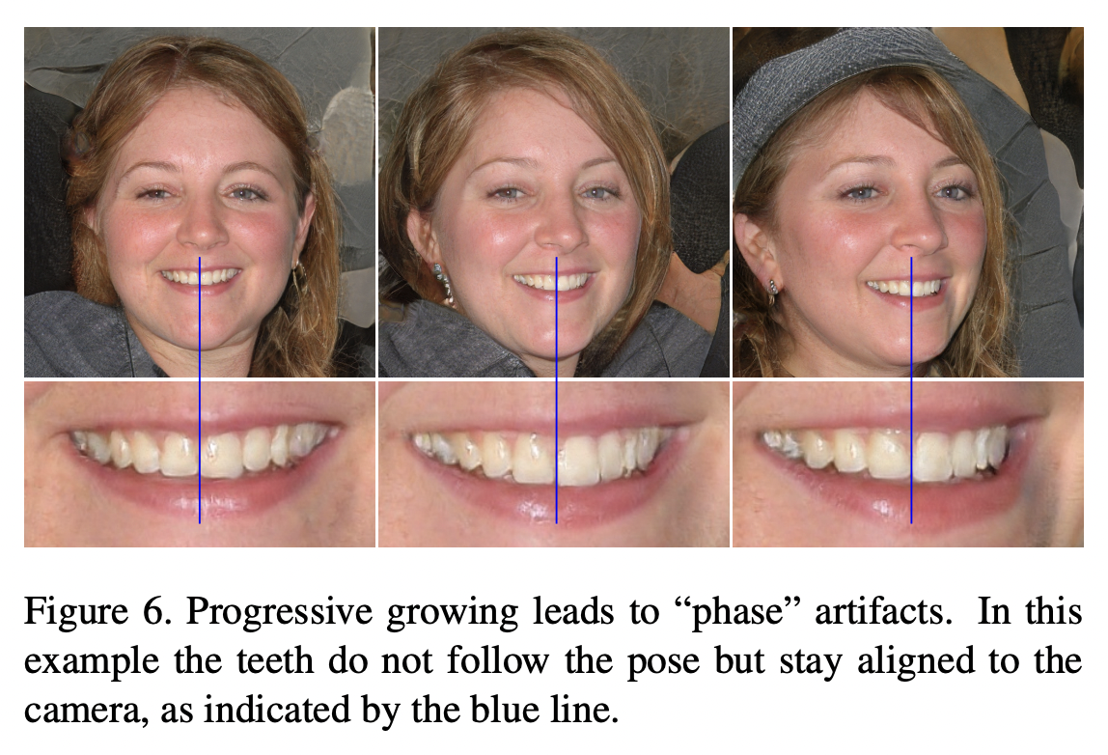
StyleGAN 2 (CVPR 2020)
2) Phase artifact
치아나 눈 등이 특정 위치에 고정되는 현상.

Slide 20
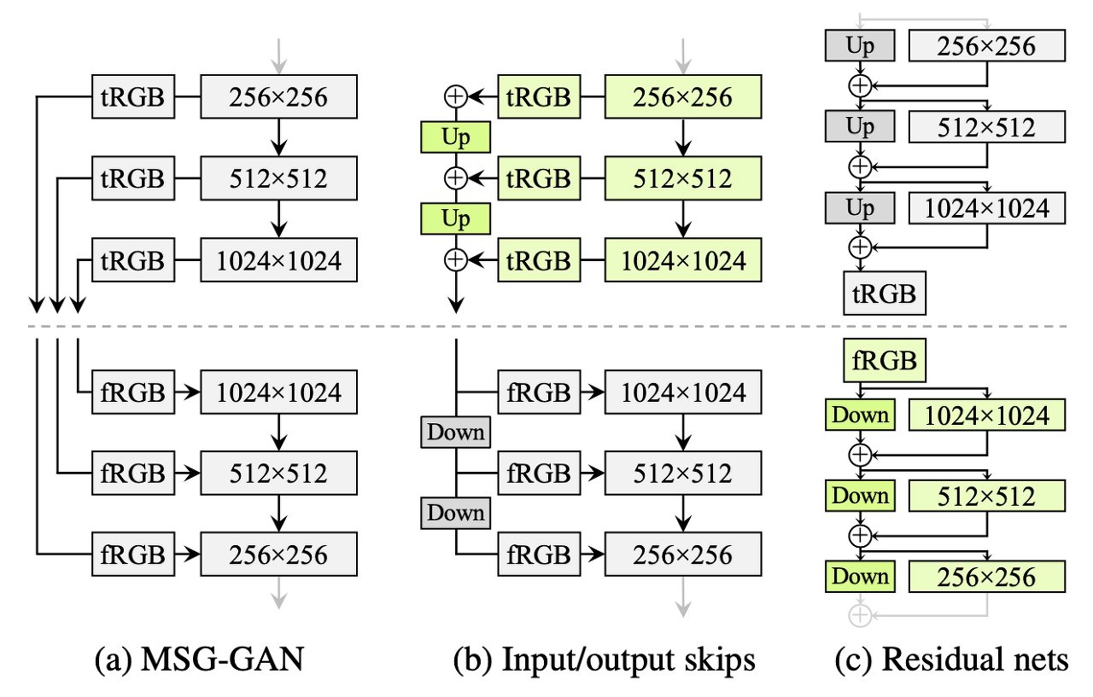
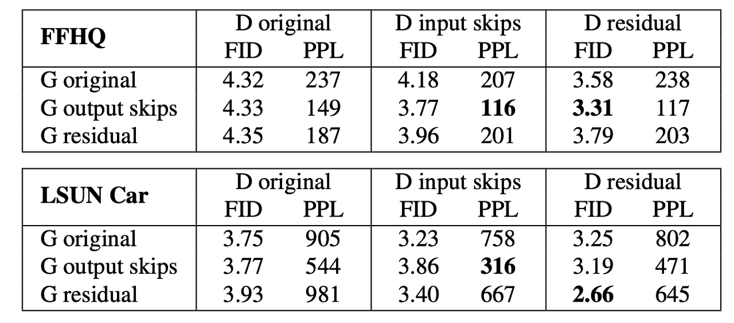
StyleGAN 2 (CVPR 2020)
A high-resolution image generation method instead of Progressive Growing
각 Generator가 독립되어 있어 얼굴과 맞지 않는 feature를 생성하는 경향.
Progressive Growing을 사용하지 않는 생성 방법 제안
MSG-GAN 구조와 비슷한 후보(B, C) 제시.
Generator와 Discriminator의 모든 조합을 사용하여 실험
Generator B -> PPL 개선
Discriminator C -> FID 개선
최종적으로 이 구조 채택.

Slide 21
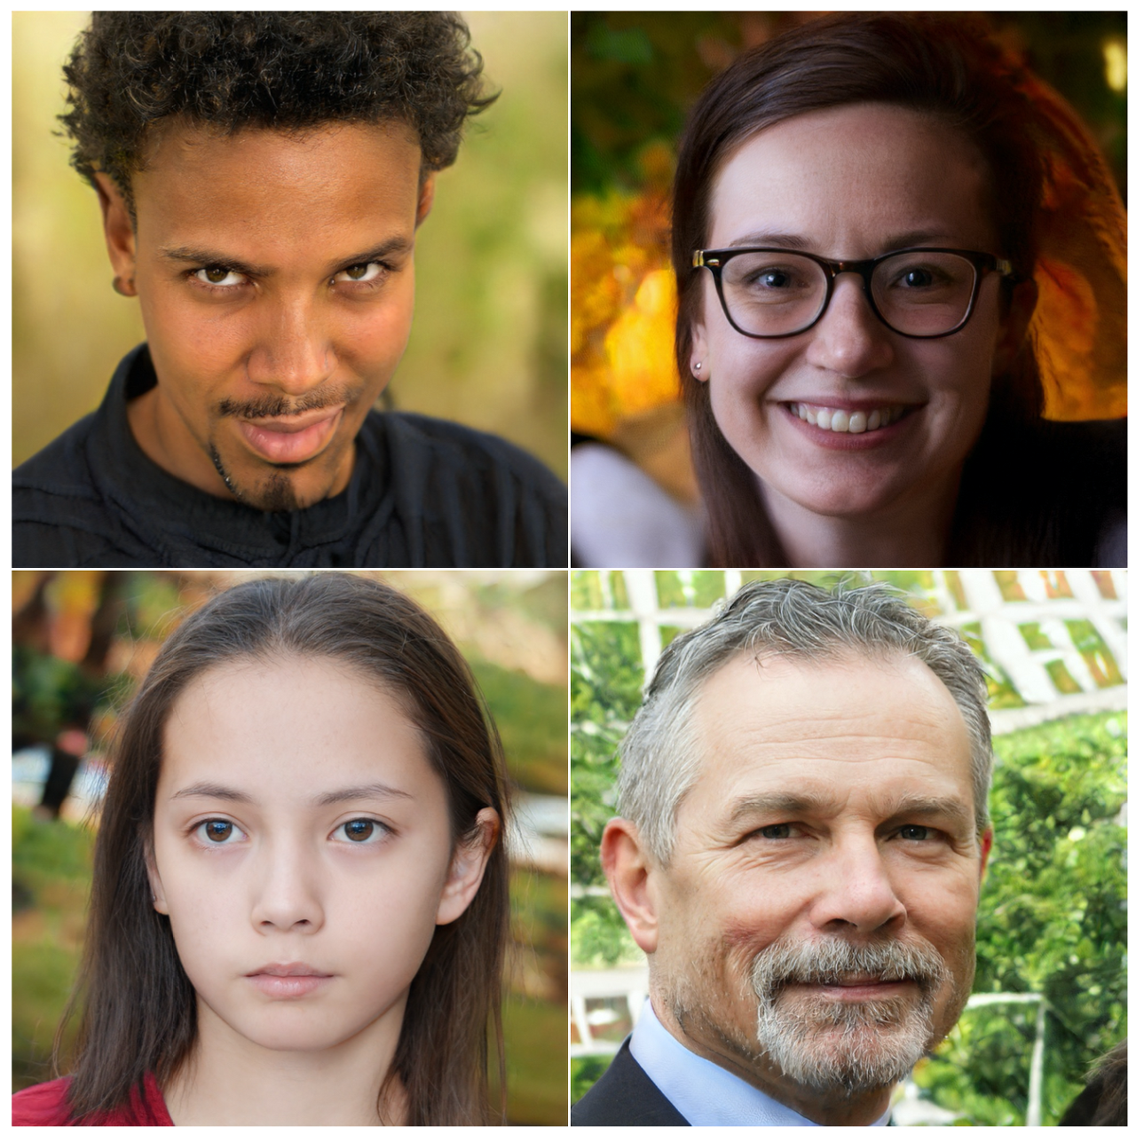
StyleGAN 2 (CVPR 2020)

Slide 22
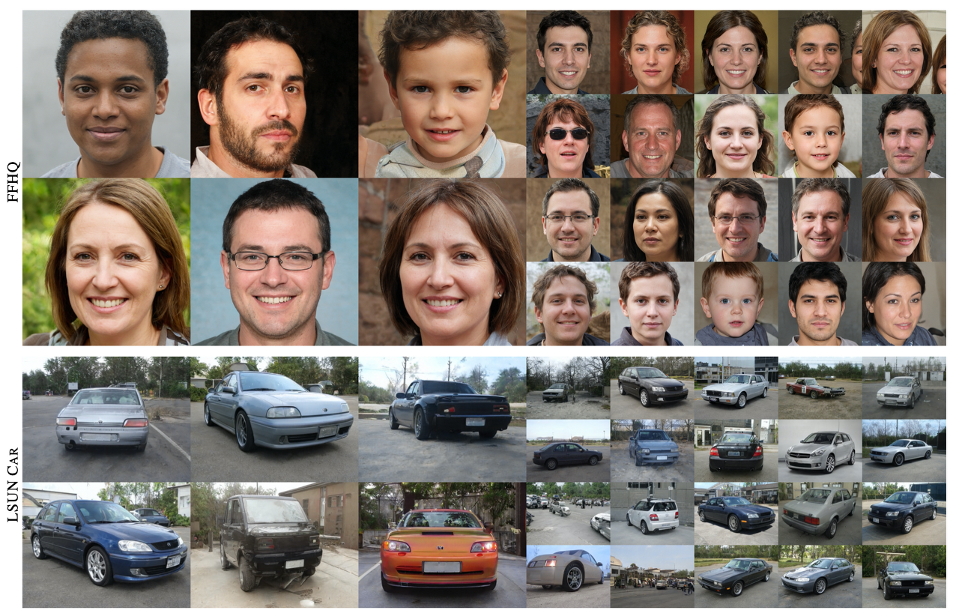
StyleGAN 2 (CVPR 2020)
학습 시간
(V100 * 8)
FFHQ: 9일
LSUN CAR: 13일

